Slide 1
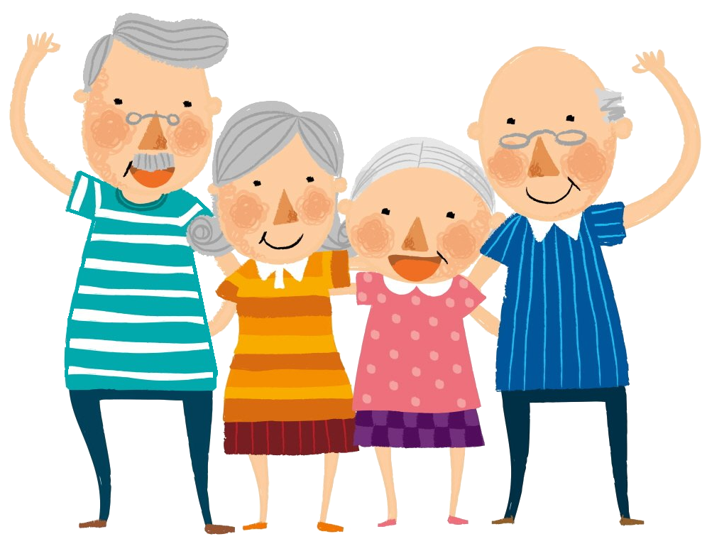
“행복저축 건강저축”
효덕데이케어센터

Slide 2
01 기관소개
02 칭찬통장 추진배경
03 칭찬통장 목표 및 기대효과
04 칭찬통장(급여제공) 진행방법 및 내용
05 칭찬통장 수행 만족도 조사 및 평가
06 칭찬통장 향후 계획
Content

Slide 3
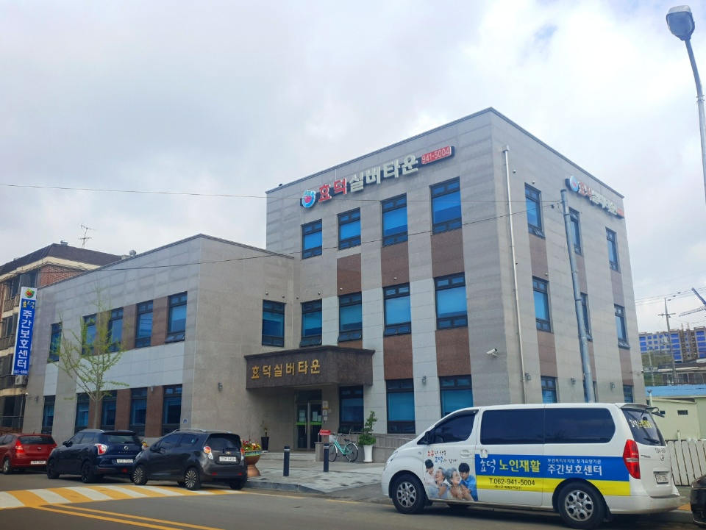
01 효덕데이케어센터 소개
기관 소개
소재지 : 광주 광역시 광산구 우산로133
개설일 : 2010년 3월 1일
입소인원 : 현원 30명 (정원 41명)
직원현황 : 시설장 1명 / 사회복지사 2명 / 간호조무사 1명 / 요양보호사 6명 / 사무원 1명
효덕 슬로건
어르신의 마음을 어루만지는 따뜻한 손길
어르신에게 만족을 드리는 평안한 미소
고귀한 존재로서 진심을 담은 행복한 마음

Slide 4
02 칭찬통장 추진배경
효덕데이케어센터 어르신 의견수렴
조사일시 : 2020년 04월 27일
대상자 30명 중 8명이 현재 서비스에 만족스럽다고 하였고, 10명은 보통, 5명은 불만족, 나머지 5명은 모르겠다고 대답하였다.
불만족스럽다고 이야기한 어르신들의 의견을 들어보기로 하였다.

Slide 5
02 칭찬통장 추진배경
효덕데이케어센터 어르신 의견수렴
?
?
나는 다리 아파서 혼자서는 걷지도 못해 걸을 줄 아는 사람들끼리 운동해
-이OO 어르신 (78) -
?
내가 결석해도 내가 손해 볼 일은 없어서 결석해도 괜찮아
-한OO 어르신 (79) -
내가 공부해봤자 다 늙은 내게 무슨 의미가 있겠어? 밥이나 먹고 놀다 가는거지
-전OO 어르신 (78) -
프로그램 열심히 해봐야 돈이나와 떡이나와?
- 김OO 어르신 (83) -
프로그램 열심히 하는 사람한테는 뭐라도 주면서 하라고 해야지
-김OO 어르신 (86) -
집에 갈 때 순서가 무슨 소용이야? 나부터 차에 먼저 타야 빨리 집에 가지
- 김OO 어르신 (72) -

Slide 6
02 칭찬통장 추진배경
서비스에 대한 만족도와 참여도를 어떤 방법으로 향상시킬 수 있을까
출석체크
신체프로그램
인지프로그램
인지등급별 활동지를 수행하면 칭찬도장을 받을 수 있다.
송영서비스
송영 순서에 맞춰 어르신의 이름을 호명하여 칭찬 도장을 찍어드리며 송영 시 안전사고에 대처한다.
신체기능별 맞춤형 프로그램에 참여하면 칭찬 도장을 받을 수 있다.
당일 서비스 이용 어르신만 칭찬 도장을 받을 수 있다.
칭찬통장

Slide 7
03 칭찬통장 목표 및 기대효과
어르신에게 칭찬통장이란
평소 운동을 거부하던 어르신도 칭찬 도장을 받기 위해 걷기운동, 재활운동에 참여하여 신체기능이 유지.증진 될 수 있음
글을 모른다며 인지프로그램 참여를 거부하던 어르신도 칭찬 도장을 받기 위해 선생님 도움을 받아 수행하고 인지 프로그램에 참여하여 인지기능이 유지.증진 될 수 있음
칭찬도장은 매 시간마다 찍는 것이 아닌 송영(오후 차량탑승) 직전에 1 : 1 면담을 통해 신체,인지 프로그램에 대한 참여 여부를 확인하고 도장을 받고 이름이 호명되길 기다렸다가 순차적으로 도장을 받은 후 순서대로 차량을 탑승하므로, 송영시 안전사고에 대처할 수 있음

Slide 8
03 칭찬통장 목표 및 기대효과
매일 지속적인 서비스이용
신체 프로그램에 대한
참여도 높이고
신체기능 유지.증진
인지 프로그램에 대한
수행도 높이고
인지기능 유지.향상
안전한 송영서비스

Slide 9
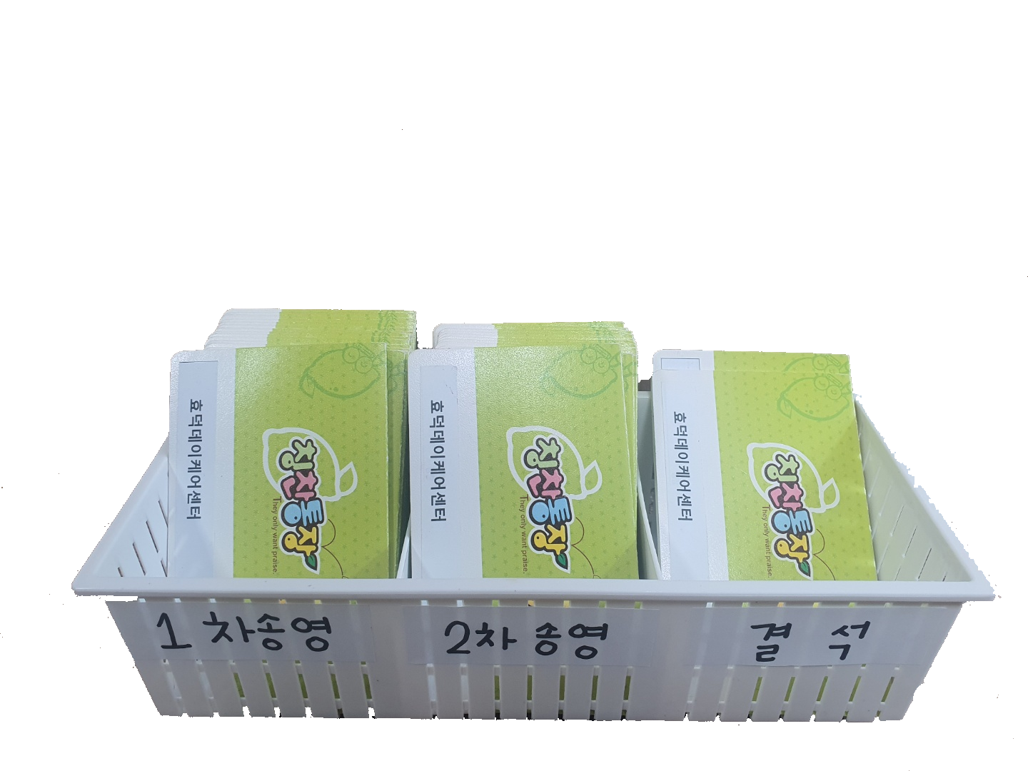
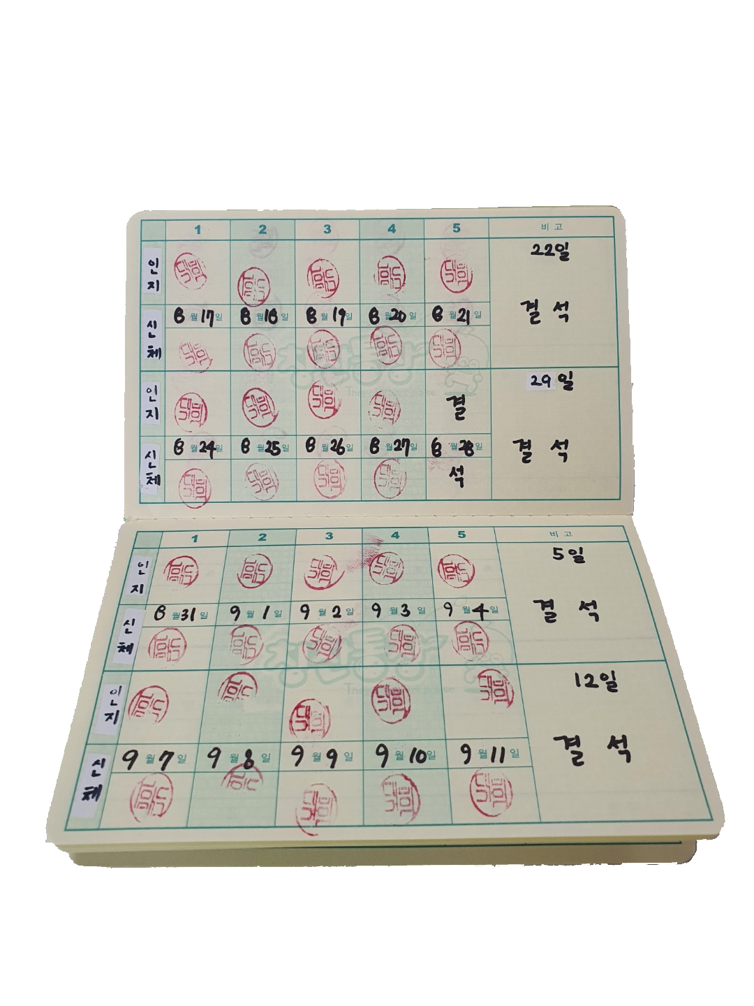
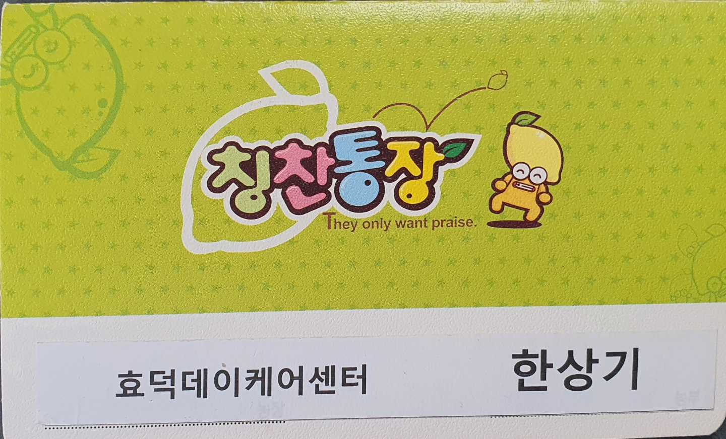
04 칭찬통장(급여제공) 진행 방법 및 내용
칭찬통장 진행내용
대상자 : 효덕데이케어센터 이용 어르신 30명
실시기간 : 2020년 04월 27일 ~ 현재진행 중
보상횟수 : 월 1회
출석체크
당일 이용대상자의 출석체크를 통해 출결을 파악하고 출석한 어르신의 통장은 칭찬통장함에 따로 분리하도록 한다.

Slide 10
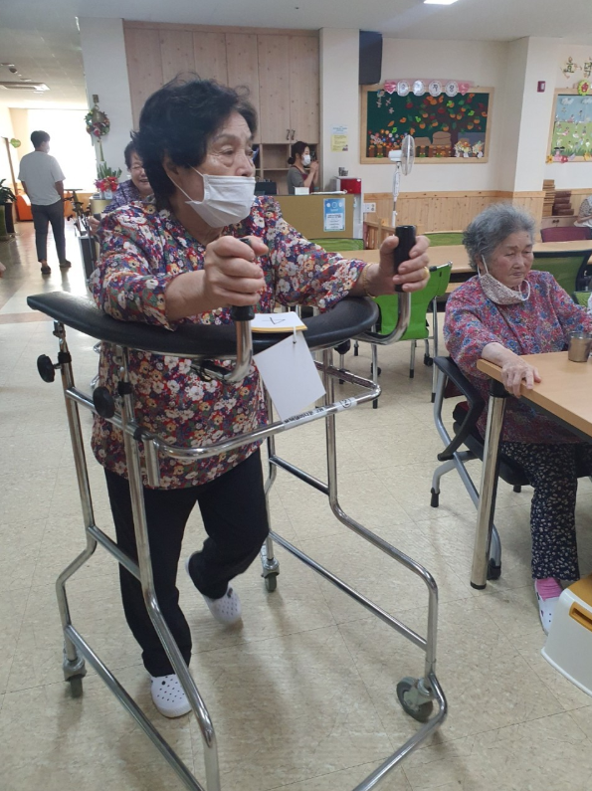
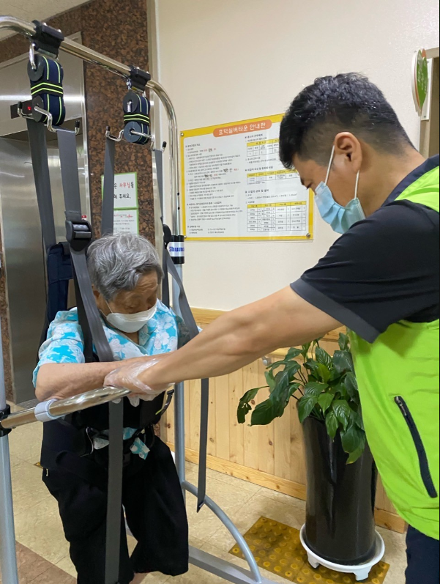
04 칭찬통장(급여제공) 진행 방법 및 내용
신체프로그램
자립하여 거동이 가능한 어르신은 워커를 사용한 운동을 할 수 있도록 유도
거동이 불안정한 어르신은 슈마를 사용하여 운동을 할 수 있도록 유도
워커와 슈마(복지용구)를 사용하여 신체프로그램에 참여하도록 유도
→“운동하셔야 귀가시간에 도장받으셔요~”

Slide 11
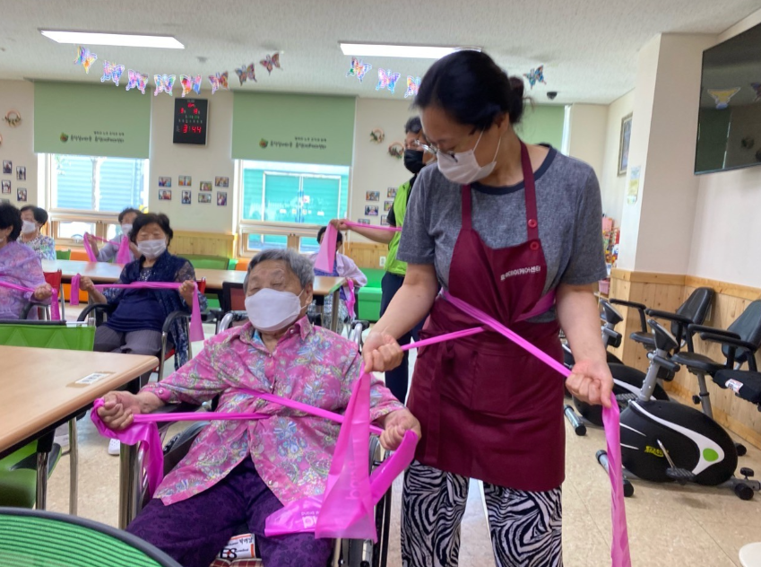
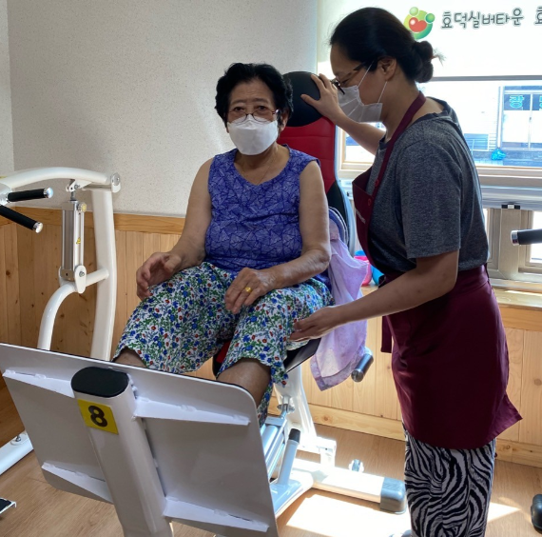
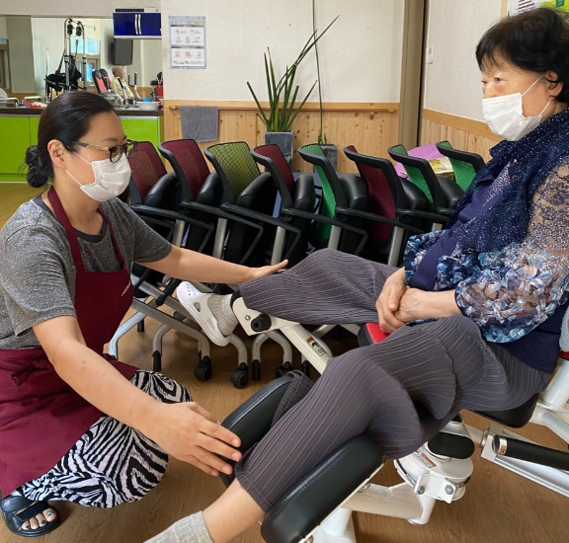
04 칭찬통장(급여제공) 진행 방법 및 내용
신체프로그램
스스로 밴드를 늘리기 어려운 어르신은 선생님이 옆에서 보조하여 함께 참여할 수 있도록 함
순환운동기구의 사용법을 정확하게 모르는 어르신에게는 순환운동기구 사용법을 설명해드린 후 참여할 수 있도록 함

Slide 12
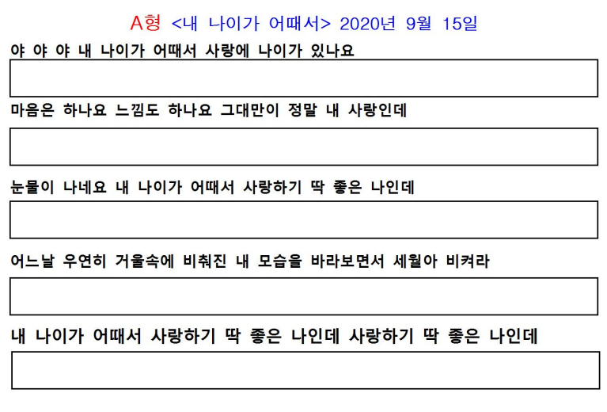
04 칭찬통장(급여제공) 진행 방법 및 내용
인지프로그램
대상 : 5등급 어르신
목표 : 한글을 따라쓰고 외우며 기억할 수 있도록 도움
기대효과 : 인지능력이 향상되고 어르신 상태에 따라 활동지를 제공하므로 수행도와 참여도가 높아질 수 있음

Slide 13
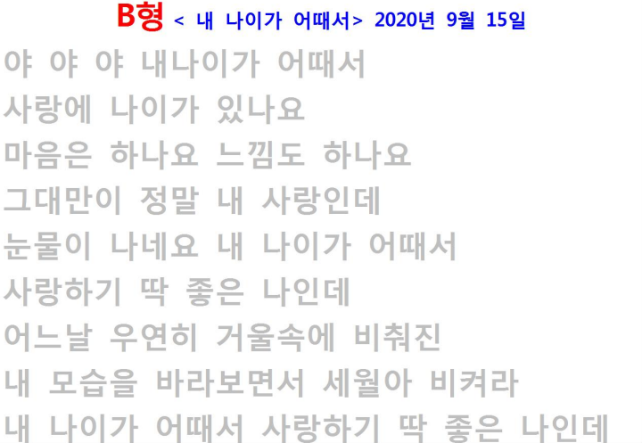
04 칭찬통장(급여제공) 진행 방법 및 내용
인지프로그램
대상 : 5등급 외 유학 어르신
목표 : 한글을 따라쓰고 외우며 기억할 수 있도록 도움
기대효과 : 인지능력이 향상되고 어르신 상태에 따라 활동지를 제공하므로 수행도와 참여도가 높아질 수 있음

Slide 14
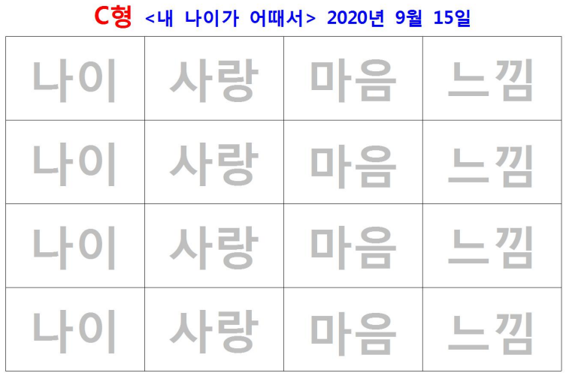
04 칭찬통장(급여제공) 진행 방법 및 내용
인지프로그램
대상 : 5등급 외 무학 어르신
목표 : 한글을 따라쓰고 외우며 기억할 수 있도록 도움
기대효과 : 인지능력이 향상되고 어르신 상태에 따라 활동지를 제공하므로 수행도와 참여도가 높아질 수 있음

Slide 15
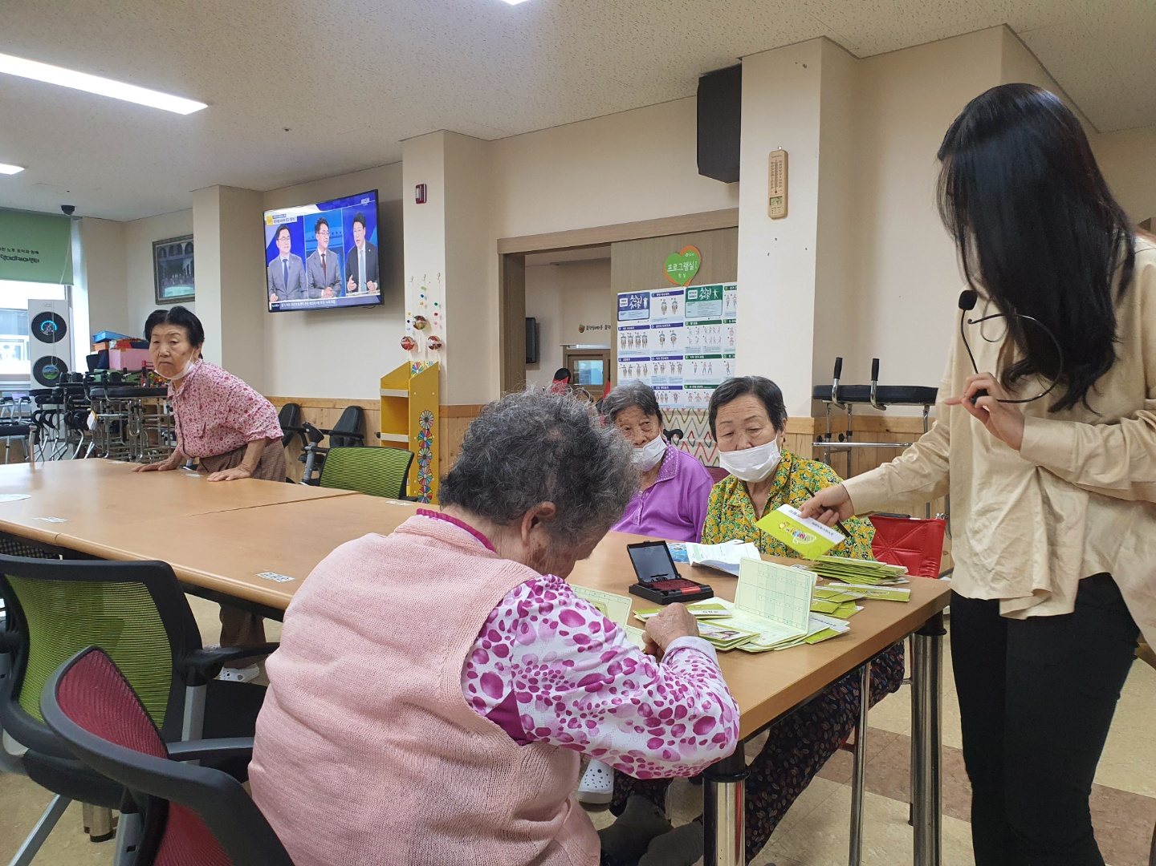
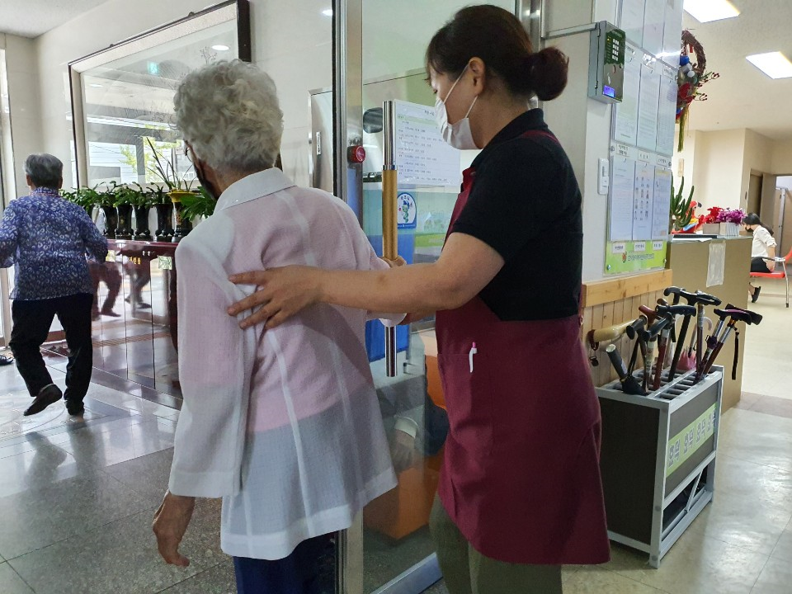
04 칭찬통장(급여제공) 진행 방법 및 내용
송영서비스
귀가차량 탑승 전 이름을 호명하면 오늘 참여한 프로그램에 대해 이야기하고 도장을 받은 후 대기순대로 차량에 탑승할 수 있도록 함
→ 칭찬도장을 받지 못하면 차량에 탑승할 수 없음

Slide 16
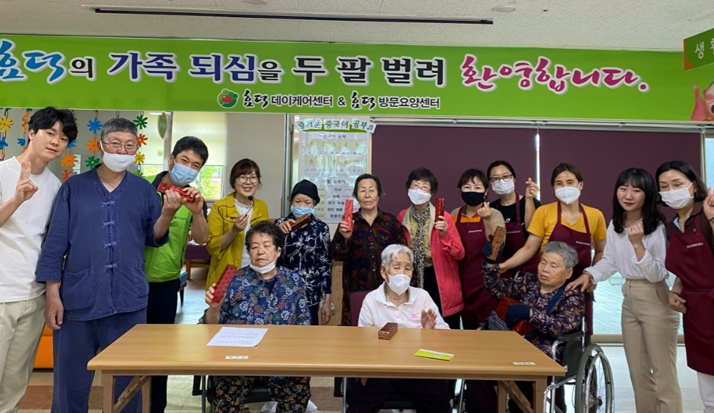
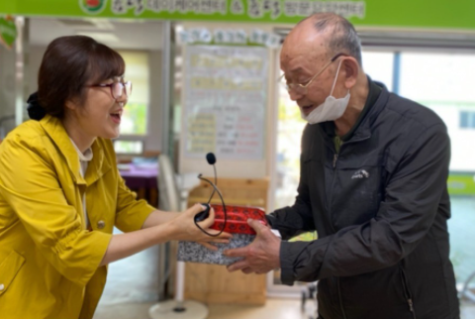
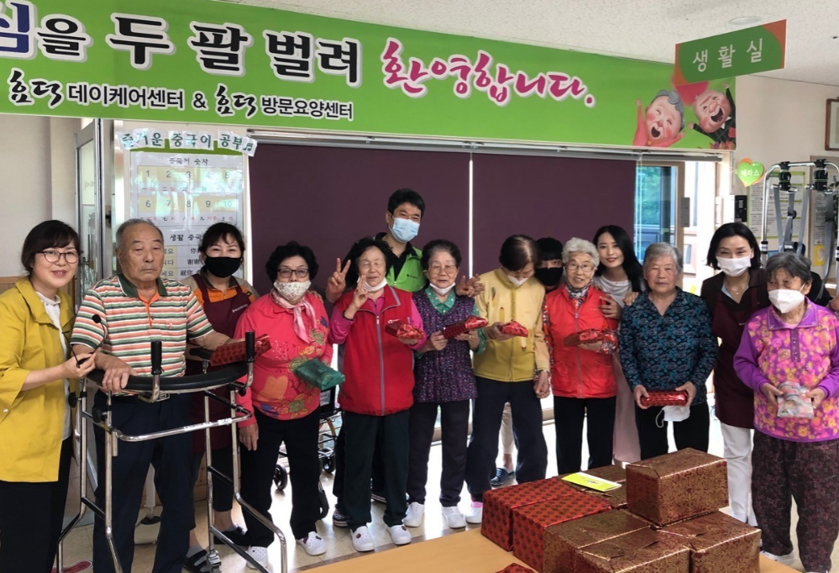
04 칭찬통장(급여제공) 진행 방법 및 내용
칭찬통장 보상
매월 1회 칭찬 통장 도장 개수에 따라 선물을 제공한다.
(최우수상, 우수상, 아차상, 참가상 등)

Slide 17
05 칭찬통장 수행 만족도 조사 및 평가
효덕데이케어센터 어르신 평가
항상 휠체어만 타고 다녔지 내가 이렇게 걸을 수 있을 거라는 생각은 안 해 봤어
-이OO 어르신 (78) -
결석하면 이제는 칭찬도장을 못 받으니 출석 잘 해야겠어
-한OO 어르신 (79) -
혼자 하기 어려운 것도 선생님 도움 받아서 100점도 받고 칭찬도장도 받으니 할 맛 나네~
-전OO 어르신 (78) -
나중에 선물 받으려면 열심히 해야지!!
- 김OO 어르신 (83) -
프로그램 열심히 할 수록 내 선물도 많아지니까 잘 참여해야지!
-김OO 어르신 (86) -
칭찬도장 받으려면 나도 이름 부를때까지 기다려야지~
- 김OO 어르신 (72) -

Slide 18
05 칭찬통장 수행 만족도 조사 및 평가
수행기간 : 2020년 04월 27일~ 2020년 05월 27일
조사일시 : 2020년 06월 01일
표본 조사 대상자 30명 중 18명이 현재 서비스에 만족스럽다고 하였고, 5명은 보통, 2명은 불만족, 나머지 5명은 모르겠다고 대답하였다.
칭찬통장을 활용하기 전보다 서비스 만족도가 현저히 높아진 것을 확인 할 수 있다.

Slide 19
06 칭찬통장 향후 계획
수급자의 욕구 및 신체.인지상태에 따른 프로그램 개발
(프로그램 제공자와 수급자의 지속적인 피드백과 프로그램 평가를 통해 수급자의 신체.인지 상태 및 욕구를 반영한 맞춤형 프로그램을 제공)
- 체계적인 프로그램 계획을 통해 신체.인지능력 개선에 도움
- 여러사람과 함께 즐길 수 있는 프로그램을 활성화 하여 상호작용하며 즐거운 마음으로 참여할 수 있도록 도움
- 칭찬도장 상품을 다양하게 준비하여 프로그램 참여도 촉구

Slide 20
감사합니다 ^^

